Slide 1
I database locali: la nostra esperienza
Dott.ssa Simona Di Giambenedetto
Fondazione Policlinico Universitario «A.Gemelli» Roma

Slide 2
Caratteristiche tecniche: hardware e software
Workstation Dell
CPU: Intel Core 2 Duo E8400 @ 3.00GHz
RAM: 4 GB
HD: 2x1TB in RAID1
SO: Windows 7
Tutti i software sono installati in ambiente Windows, e viene utilizzata l’utilità di pianificazione del SO per l’esecuzione programmata dei task
DBMS: MySQL 5.5
Il DBMS utilizzato è MySQL 5.5; è stato scelto per l’enorme presenza di documentazione e per l’assenza di limiti al suo utilizzo, presenti invece in altri DBMS gratuiti (e.g. Oracle e Microsoft SQL Server)
ETL: Pentaho PDI
ETL sta per Extraction, Transformation and Load; è una categoria di applicativi pensata appositamente per la manipolazione complessa di dati e per l’alimentazione di database da fonti esterne estremamente eterogenee, ma non solo
GUI: MS Access
MS Access viene utilizzato solo per l’interfaccia grafica del database, a cui si collega con tabelle collegate
semplicità e velocità dell’interfaccia grafica
semplicità di sviluppo

Slide 3
Caratteristiche tecniche: ottenimento dati
Il dipartimento di data warehouse del Policlinico Gemelli invia quotidianamente i dati dei nostri pazienti sul nostro server in formato Access
Esami di laboratorio
Ricoveri
Radiografie
Altro
Una procedura estrapola i dati di nostro interesse e li modella inserendoli nelle opportune tabelle del database

Slide 4
I dati che possiamo ottenere/1
PAZIENTI PRESENTI NEL DB: 5128

Slide 5
I dati che possiamo ottenere/2

Slide 6
I dati che possiamo ottenere/3
Dei 4400 pazienti in vita, il 79% continua a essere seguito presso le nostre strutture, mentre sono 950 i pazienti che non hanno eseguito analisi negli ultimi 24 mesi e sono perciò da considerarsi trasferiti/persi al follow-up.
Tra i pazienti seguiti regolarmente, l’86% presenta una viremia soppressa, con un buon controllo dell’infezione da HIV.

Slide 7
Come usare i dati: un esempio Decreto regione Lazio: «razionalizzazione dell’uso dei farmaci per la terapia antiretrovirale in HIV» (Gennaio 2014)
[…] in presenza di una dimostrata efficacia clinica e in assenza di controindicazioni, è raccomandato considerare il cambio verso regimi terapeutici caratterizzati da minor impatto economico rispetto al regime corrente, […] pur nel rispetto delle indicazioni cliniche e delle preferenze del paziente […] anche con il solo obiettivo della riduzione dell’impatto economico.”
Notes:
Principio generale nel mantenimento/semplificazione

Slide 8
Ottimizzare la cART «Linee Guida Italiane sull’utilizzo dei farmaci antiretrovirali e sulla gestione diagnostico-clinica delle persone con infezione da HIV» (Dicembre 2015)
[…] Il termine ottimizzazione della cART è abitualmente utilizzato per indicare strategie finalizzate al miglior risultato possibile, attraverso cambiamenti dei regimi terapeutici anche differenti fra loro e con diversi scopi e razionali, ma sempre in condizioni di soppressione virologica (HIV-RNA < 50 copie/mL).
Sono immaginabili tre principali modalità di ottimizzazione:
Riduzione del numero di componenti del regime antiretrovirale;
Riduzione del numero di dosi/somministrazioni e di compresse giornaliere, ma sempre ricorrendo a uno schema di triplice terapia;
Altre strategie di ottimizzazione, che ricorrono ad uno schema di triplice terapia, non necessariamente inquadrabili nel razionale del precedente punto.

Slide 9
Costo-efficacia delle ottimizzazioni terapeutiche in pazienti HIV-positivi virosoppressi nell’ultimo triennio: un confronto
Descrivere i cambiamenti nelle strategie di ottimizzazione fra 2013, 2014 e 2015;
Valutare e confrontare l’impatto economico di tali scelte in rapporto all’efficacia clinica (percentuali di “treatment discontinuation” nei 3 anni)

Slide 10
Criteri di inclusione
Pazienti in terapia standard a 3 farmaci che passano ad una qualsiasi terapia ottimizzata (secondo linee-guida);
Soppressione virologica al momento dello switch;
Assenza di controindicazioni alla semplificazione.

Slide 11
Terapie pre-ottimizzazione
2014
2015

Slide 12
Terapie ottimizzate a confronto

Slide 13
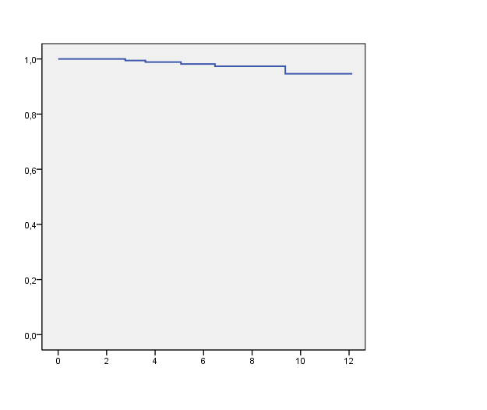
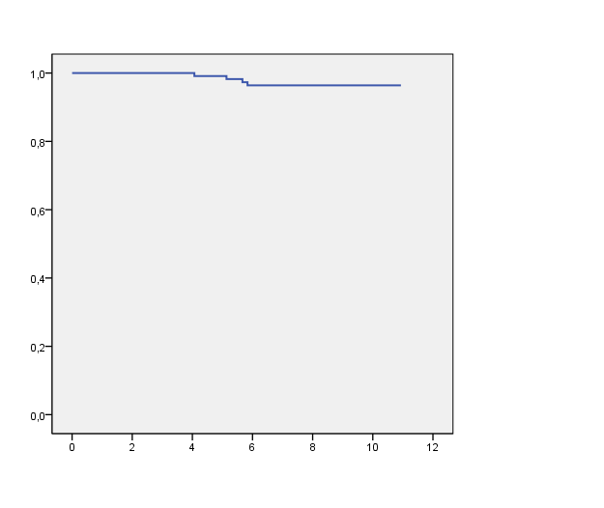
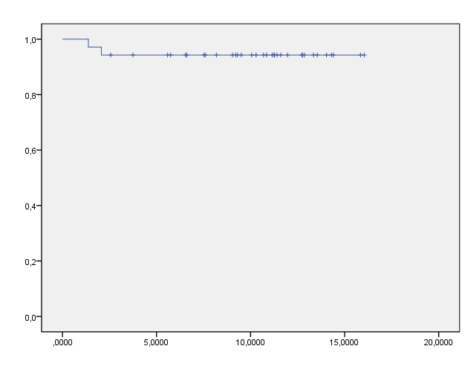
Comportamento viro-immunologico
2013
2014
2015
Probabilità di rimanere in terapia ottimizzata a 12 mesi:
98.9%
Probabilità di rimanere in terapia ottimizzata a 12 mesi:
96.4%
Probabilità di rimanere in terapia ottimizzata a 12 mesi:
97.1%
Sopravvivenza cumulata
Tempo (mesi)
Probabilità di rimanere in soppressione virologica a 12 mesi:
2013: 99.5%
2014: 99.1%
2015: 94.3%
Incidenza di fallimenti virologici:
2013: 0.6 per 10 PYFU
2014: 0.4 per 10 PYFU
2015: 0.9 per 10 PYFU

Slide 14
Cambiamenti del profilo metabolico
Miglioramenti significativi della funzionalità renale nei pz in terapia duplice o mono (creatinina: -0.01 mg/dl; p 0.025)
Peggioramento della creatinina nei pz che rimanevano in triplice terapia STR (creatinina: +0.05 mg/dl; p<0.001).
Diminuzione nei livelli di colesterolo totale (-10 mg/dl; p<0.001) e trigliceridi (-22 mg/dl; p<0.001) riscontrata nel gruppo in semplificazione gestionale STR.
Riduzione nei livelli di transaminasi nel gruppo in de-intensificazione (GPT: -4 UI/mL; p 0.002).

Slide 15
Risparmio mensile per singolo paziente
-89 euro
p<0.001
-204 euro
p<0.001
-89 euro
p < 0.05

Slide 16
Conclusioni
Nell’ultimo triennio si è posta particolare attenzione alle strategie di ottimizzazione terapeutica, in primis al fine di cercare di ridurre gli effetti indesiderati della cART.
Le strategie di ottimizzazione hanno mostrato un miglior impatto economico rispetto alle precedenti scelte terapeutiche, pur mantenendo un adeguato livello di controllo viro-immunologico.
Gli schemi di de-intensificazione e i regimi STR hanno mostrato, a fronte della riduzione dei costi, un impatto significativo sul metabolismo basale e sulla funzionalità renale.

